Slide 1
アフガン・タリバン 暫定政権樹立宣言
情報パック9月号

Slide 2
９月７日暫定政権 閣僚33名発表
最高指導者 アクンザダ師
首相代行 アフンド師 タリバン前政権で副首相
副首相代行 バラダル師 タリバン共同創設者 米国との交渉担当
副首相代行 ハナフィー師 タリバン前政権で教育副大臣
内相代行 ハッカニ―氏 タリバン副指導者
米国が国際テロ組織に指定する
「ハッカニ・ネットワーク」を率いる
（アル・カーイダとの関連が深いとされる）
国防相代行 オマル氏（初代最高指導者）の息子
外相代行 ムッタキ師 タリバン政治部門に属し、ガニ旧政権との停戦
協議を担当

Slide 3
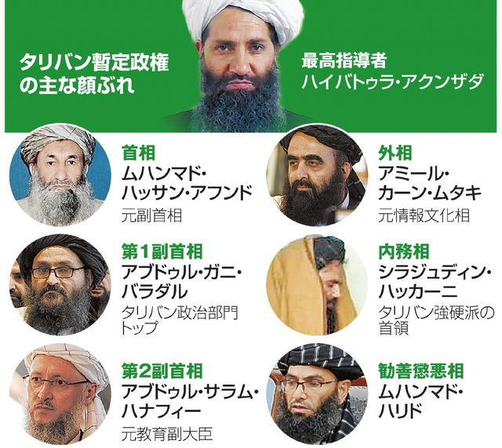

Slide 4
懸念が広がる
閣僚に女性は入らず、内相代行などに米国や国連が国際テロリストと指定した人物の存在が就いた。
タリバンは当初、国内の融和をアピールするため、「包括的な政権」を目指すと強調し、女性や旧政府高官の起用を示唆していた。
米国務省は声明で、「排他的に構成されている」との見解を示しました。

Slide 5
正式な発足式の延期
政権発足式を９月11日に予定。しかし先送り
国際社会の反発したため
崩壊したアフガン政府の高官や女性は含まれていない）
欧米が求める包括的な政権には程遠い
国内の治安が悪い
来賓の受け入れ態勢が整っていない
招待国も様子見に転じたらしい
招待された国
中国、ロシア、パキスタン、イラン、カタール、トルコ

Slide 6
「勧善懲悪省」の設置
旧政権時代（1996年～2001年）は極端なイスラム法解釈で女性の権利などを極端に制限してきた経緯がある。
かつて強権統治を主導した「勧善懲悪省」復活。
政権握っていた5年間は音楽や映画などの娯楽も禁じ、中部バーミヤン渓谷の仏教遺跡も破壊した。
大学では髪を隠すスカーフの着用義務。男女共学禁止。
異性に教えることはできない。男性の教師が女性の生徒に教える場合はカーテンのうしろからなど
スポーツ参加、大幅制限。

Slide 7
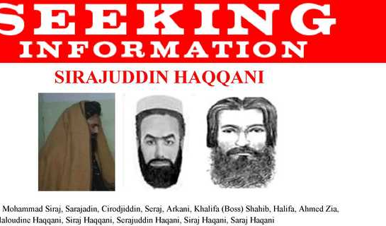
国際テロリスト指定
首相代行にアフンド師、内相代行にハッカニ―氏
特にハッカニ―氏
タリバン副指導者であり、米国が国際テロ組織に指定する「ハッカニ・ネットワーク」を率いる人物。
2001年「９．１１」を引き起こしたアル・カーイダとの関連が深いとされている。

Slide 8
タリバン 「恩赦」一転、報復
ロイター通信 9月11日までに
崩壊したガニ政権幹部らへの報復にのりだす。宣言した「全アフガン人の恩赦」は反故に
ガニ政権のサレー第一副大統領の兄を拘束 殺害
サレー氏は暫定大統領を宣言し、北東部パンジシール州でタリバンに抵抗。
見せしめのために殺害された可能性も
農村部などで、戦闘員がアフガン政府軍兵士や警察官を殺害する
例が相次ぐ。
国内金融機関に、ガニ政権高官の保有する口座を凍結するよう要請。

Slide 9
欧米が反対しても中国の支援で乗り越える
欧米が態度を硬化させても、中国などの支援で乗り切る構え。
報道官は9月6日の記者会見で、「中国の協力は非常に重要だ」と名指しで称賛。
・・・・・・
「９．１１」の翌年02年、江沢民国家主席（当時）は共産党大会で、21世紀初めの20年間を「戦略的好機」と位置付ける発言をした。
米国主導のテロとの戦いが長期に及ぶとの見通しの下、覇権追及にまい進した。

Slide 10
人道危機の高まり
国連開発計画（UNDP） 9月9日、報告書を発表
混乱が続けば2022年半ばまでに国民の９７％が貧困に陥る可能性があると警告
経済の安定に向けて国際社会による支援が急務に。主要国との貿易の中断が長期化すれば、22年半ばまでにアフガンのGDPが最大１３％縮小し、現在７２％に上る貧困率が９７％へと悪化する恐れがあると指摘

Slide 11
国際テロリストの「安全地帯」に？
「米軍の敗走」
各地に拡散した過激思想をもつ集団を勢いづかせる可能性
アフガンは今後、テロリストにとっての「安全地帯」となってしまうかもしれない。
欧米の治安機関の監視対象となっている過激派戦闘員が、アフガンに集まる可能性も。

